Slide 1
Elektrochemické reakce - (galvanické) články
PaedDr. Ivana Töpferová
Střední průmyslová škola, Mladá Boleslav, Havlíčkova 456
CZ.1.07/1.5.00/34.0861
MODERNIZACE VÝUKY

Slide 2
Anotace: výuková prezentace v prvním ročníku studia
Předmět: chemie
Ročník: I. ročník SŠ
Tematický celek: anorganická chemie
Klíčová slova: elektrochemický (galvanický) článek, primární, sekundární, Daniellův článek, suchý článek, olověný akumulátor
Forma: vysvětlování, demonstrace
Datum vytvoření: 27. 8. 2013

Slide 3
Redoxní reakce jako zdroj energie
Ze dvou různých elektrod a elektrolytu lze sestavit elektrochemický článek, který je zdrojem energie:
Elektrochemický (galvanický) článek je zařízení, ze kterého se na základě redoxních reakcí získává elektrický proud
– skládá se ze dvou poločlánků, které jsou vodivě spojené (porézní přepážkou nebo solným můstkem)
– každý poločlánek se skládá z elektrody ponořené do roztoku elektrolytu

Slide 4
Galvanický článek
První galvanický článek vytvořil Alessandro Volta.
První pokusy s „živočišnou elektřinou” prováděl na konci 18. století Luigi Galvani.
Chemická energie se v galvanických článcích mění na elektrickou energii.
Galvanické články poskytují stejnosměrný elektrický proud.
Pokus: galvanický článek z ovoce

Slide 5
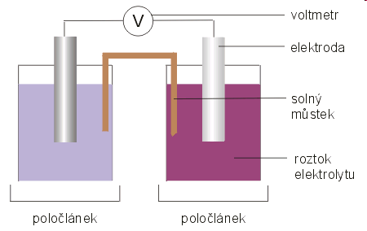
Galvanický článek
anoda = záporná elektroda
– dochází k oxidaci
katoda = kladná elektroda
– dochází k redukci
Obr. 1 Galvanický článek

Slide 6
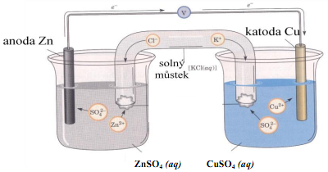
Galvanické články primární
Daniellův článek: každá kovová elektroda je ponořena do roztoku téhož kovu.
Při vybíjení tohoto článku probíhají děje:
A⁻ : Zn – 2e⁻→ Zn²⁺ K⁺: Cu²⁺ + 2e⁻→Cu
Obr. 2 Daniellův článek

Slide 7
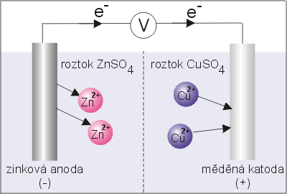
Galvanické články primární
Je-li z článku odebírán proud, oxidují se atomy Zn na kationty Zn²⁺ a e⁻ uvolněné ze zinkové elektrody prochází vnějším elektrickým obvodem přes spotřebič ke kationtům Cu²⁺, které se redukují na atomy Cu.
Obr. 3 Daniellův článek

Slide 8
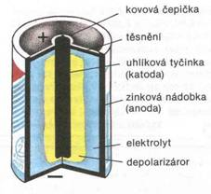
Galvanické články primární
„suchý” článek = zinkouhlíkový článek 1,5 V
Anoda(-): nádobka ze zinku
Katoda(+): uhlíková tyčinka obalená pastou z oxidu manganičitého a grafitu
Elektrolyt: pasta, která obsahuje chlorid amonný
Obr. 4 Suchý článek

Slide 9
Galvanické články sekundární
akumulátory = dají se po vybití znovu nabít a použít vícekrát
– po připojení ke zdroji stejnosměrného elektrického proudu se článek nabíjí, probíhá elektrolýza
– při vybíjení se stává zdrojem elektrického proudu (galvanický článek)
Elektrochemické děje probíhají oběma směry.
Elektrochemické děje jsou děje probíhající při elektrolýze a při vybíjení galvanických článků.
elektrická energie
chemická energie
chemická energie
elektrická energie

Slide 10
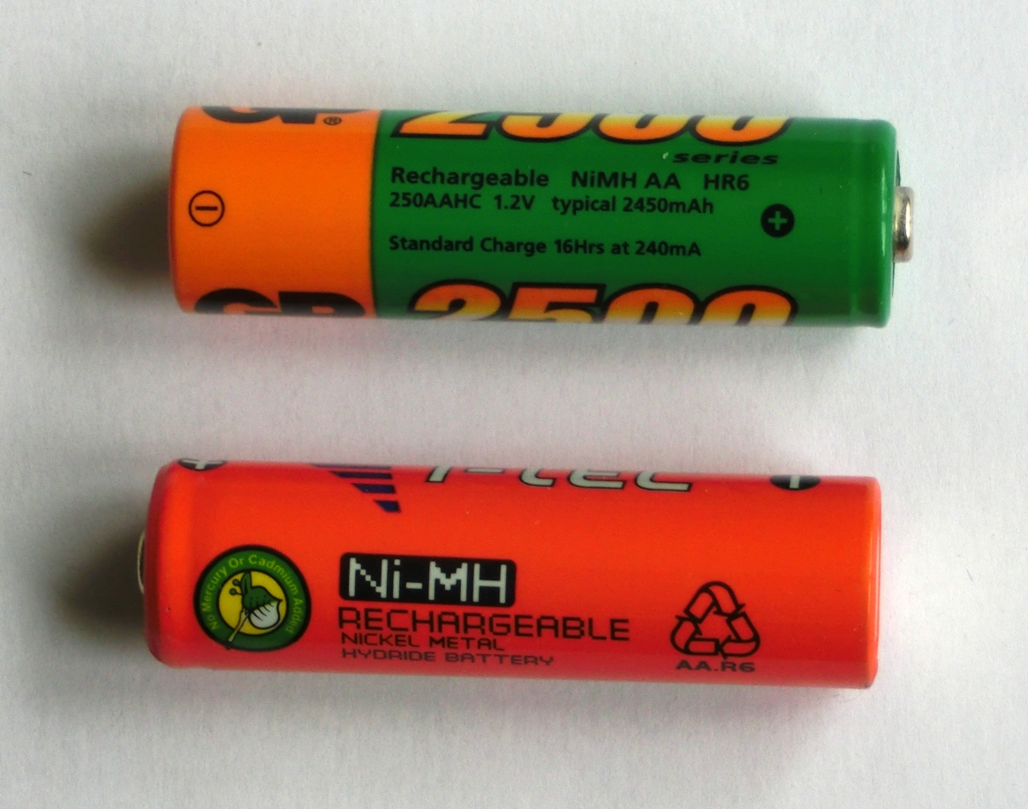
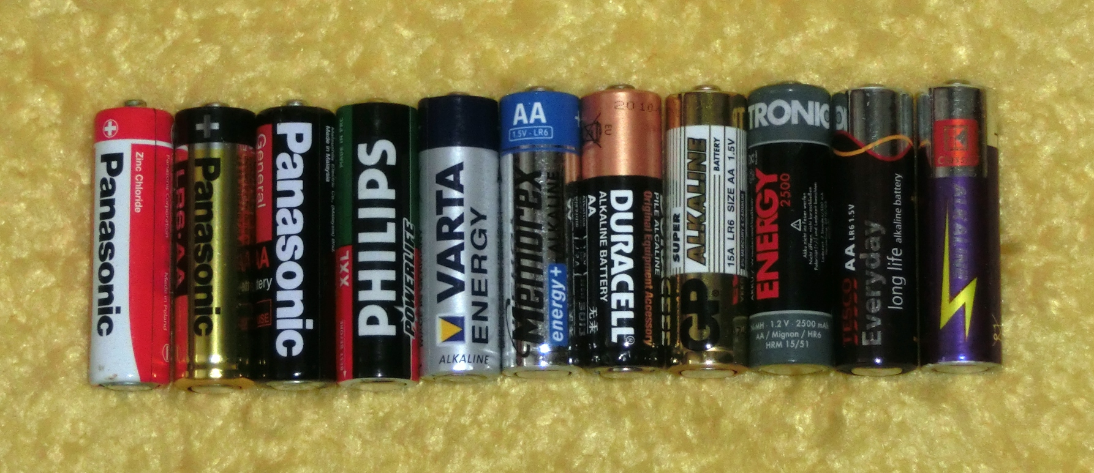
Galvanické články sekundární
Druhy akumulátorů:
olověný (Pb)
nikl-železný (Ni-Fe)
nikl-kadmiový (Ni-Cd)
lithium-iontový (Li-ion)
nikl-metal hydridový (NiMH)
...
Obr. 5, 6 Dobíjecí baterie

Slide 11
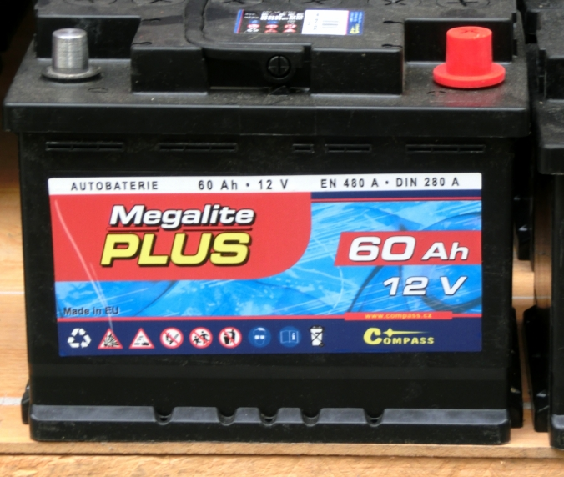
Olověný akumulátor
Obr. 7 Autobaterie

Slide 12
Olověný akumulátor
katoda = olověná elektroda pokrytá vrstvou PbO₂
anoda = čisté olovo Pb
elektrolyt = zředěná kyselina sírová (akumulátorová)
Děje probíhající na elektrodách při vybíjení:
A ⁻ : olovo se rozpouští a do roztoku přechází Pb²⁺, které reagují s anionty SO₄²⁻ a vytváří vrstvu PbSO₄:
Pb - 2e- → Pb²⁺ oxidace
K ⁺: oxid olovičitý se redukuje na Pb²⁺, které opět reagují s anionty SO₄²⁻ a vytváří vrstvu PbSO₄:
Pb⁴⁺ + 2e-→ Pb²⁺ redukce
Při vybíjení článku se olovo oxiduje a oxid olovičitý se redukuje. Vzniká síran olovnatý a voda.

Slide 13
Olověný akumulátor
Připojením na vnější zdroj el. proudu lze po vybití článku akumulátor znovu nabít. Směr reakce se obrátí, probíhá opačný jev = nabíjení (elektrolýza):
A ⁺: odevzdávají SO₄²⁻ elektrony a přetváří PbSO₄ na PbO₂:
Pb²⁺ - 2e- → Pb⁴⁺ oxidace
K⁻ : ke katodě se pohybují ionty H⁺, které zde přebírají elektrony a redukují PbSO₄ na Pb:
Pb²⁺+ 2e- → Pb redukce
Sumárně lze oba děje popsat rovnicí:
PbO₂ + Pb + 2H₂SO₄ ↔ 2PbSO₄ + 2H₂O

Slide 14
Olověný akumulátor
Jednotlivé články olověných akumulátorů se spojují za sebou do akumulátorových baterií 6V, 12V, 24V.
Schopnost nabíjení se postupem času ztrácí.
Zkuste vysvětlit, proč se tak děje.

Slide 15
Seznam obrázků:
Obr. 1 Galvanický článek. Zdroj: www.zschemie.euweb.cz [online]. [vid. 27.8.2013]. Dostupné z: http://www.zschemie.euweb.cz/redox/clanek.gif
Obr. 2 Daniellův článek. Zdroj: www.e-chembook.eu [online]. [vid. 27.8.2013]. Dostupné z:
http://www.e-chembook.eu/wp-content/uploads/Danielluv-clanek.png
Obr. 3 Daniellův článek. Zdroj: www.zschemie.euweb.cz [online]. [vid. 27.8.2013]. Dostupné z: http://www.zschemie.euweb.cz/redox/galvanicky_clanek.gif

Slide 16
Seznam obrázků:
Obr. 4 Suchý článek. Zdroj: www.komenskeho66.cz [online]. [vid. 27.8.2013]. Dostupné z:
http://www.komenskeho66.cz/materialy/chemie/WEB-CHEMIE9/9obrazky/galvan.jpg
Video: Galvanický článek z ovoce Zdroj: www.youtube.com [online]. [vid. 27.8.2013]. Dostupné z: http://www.youtube.com/watch?feature=player_embedded&v=AY9qcDCFeVI

Slide 17
Seznam obrázků:
Obr. 5 až 7 foto Ivana Töpferová

Slide 18
Použité zdroje:
BANÝR, J., BENEŠ, P. A KOLEKTIV. Chemie pro střední školy. Praha: SPN, a.s., 1995. ISBN 80-85937-11-5.
Čtrnáctová, H., KOLÁŘ, K., SVOBODOVÁ, M., ZEMÁNEK, F. Přehled chemie pro základní školy. Praha: SPN a.s. , 2006. ISBN 80-7235-260-1.
ŠIBOR, J., PLUCKOVÁ, I., MACH, J. Chemie pro 9. ročník. Úvod do obecné a organické chemie, biochemie a dalších chemických oborů. Brno: NOVÁ ŠKOLA, s.r.o., 2011. ISBN 978-80-7289-282-2.
ŠKODA, J., DOULÍK, P. Chemie 9 učebnice pro základní školy a víceletá gymnázia. Plzeň: Fraus, 1. vydání, 2007. ISBN 978-80-7238-3.

